Slide 1
올바로시스템
사용자 매뉴얼
(배출자)

Slide 2
목차
01. 회원가입
02. 공인인증서 발급
03. 전자인계서 작성
04. 대장관리
05. 폐기물 실적보고

Slide 3
01. 회원가입
Step 1.
올바로시스템(www.allbaro.or.kr) 접속
Step 2.
[회원가입] 클릭
Step 3.
단계별 해당내용 입력
Step 4.
가입완료
Step 5.
폐기물 인허가증 정보 입력

Slide 4
01. 회원가입
폐기물 인허가증 정보 입력 시 회원구분에 따른 필요한 첨부서류
사업자 등록증
신원확인서류(재직증명서)
폐기물 인허가 필증
사업자 등록증
신원확인서류(재직증명서)

Slide 5
02. 공인인증서 발급
Step 1.
구비서류를 지참 후 관할환경본부, 지사로 방문(대면발급)
발급 처리 후 올바로시스템 로그인
Step 3.
[기초정보관리] -> [전자인증서 클릭] -> [인증서발급요청] 클릭
Step 4.
Step 2.
Step 5.
인증서 저장매체 선택 및 인증서 비밀번호 입력
공인인증서 발급

Slide 6
02. 공인인증서 발급
신청자에 따른 구비서류
대표자
인증서 신청서 1부(대표자 자필서명)
대리인
인증서 신청서 1부(법인 인감날인)
사업자 등록증 사본 1부
대표자 신분증 사본 1부(주민등록증, 운전면허증)
개인정보의 수집제공 이용동의서 1부
사업자 등록증 사본 1부
법인 인감증명서 1부
대리인 신분증 사본 1부(주민등록증, 운전면허증)
개인정보의 수집제공 이용동의서 1부(인증서 담당자 및 대리인 자필서명)

Slide 7
02. 공인인증서 발급
신청자에 따른 구비서류(대표자가 2인 이상 사업자 일시 추가 제출서류)
대표자
공동대표 전원 신청서
공동대표 전원 신분증 사본 1부
대리인
공동대표 전원 신청서
공동대표 전원 인감증명서 원본 1부
각자 대표
법인 등기부 등본 원본 1부(최근 3개월 이내 발급)
※ 구비서류 참고
: 올바로시스템 홈페이지 –> 통합자료실 –> 자료실 –> 서식자료 –> <수정>올바로시스템 전자인증서 대면발급
신청서 확인

Slide 8
03. 전자인계서 작성
Step 1.
올바로시스템 로그인
[전자인계서 관리] -> [배출자 인계서 작성] 클릭
Step 3.
폐기물 인계정보 작성
Step 4.
인계서 저장
Step 2.

Slide 9
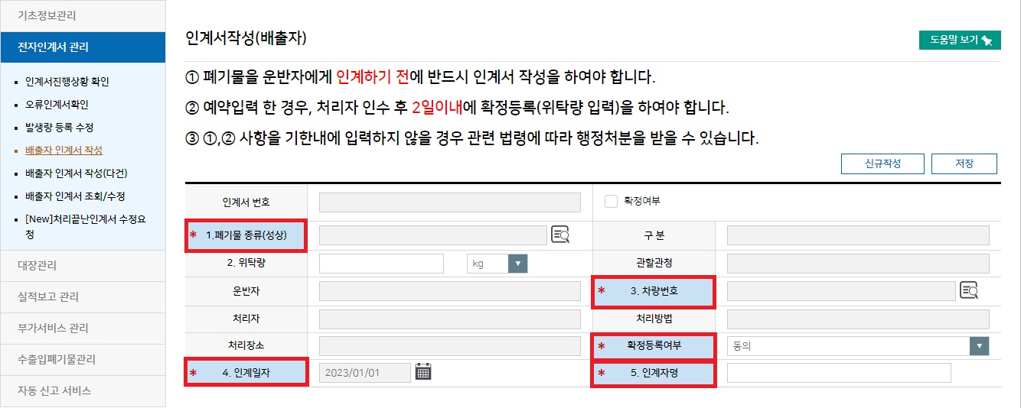
03. 전자인계서 작성
배출자 인계서 작성
시기
폐기물을 운반자에게 인계하기 전에 예약 또는 확정입력을 해야 함
※ 예약 입력한 경우, 처리자가 인수 후, 2일 이내에 확정등록(위탁량
입력)을 해야 함.
입력
1. 폐기물 종류(성상)을 클릭하여 인계할
폐기물 종류를 선택함
3. 차량번호를 클릭하여 운반자의 차량을
조회 후 선택함
4. 인계일자를 클릭하여 인계일자를 선택함
5. 인계자명을 클릭하여 인계자명 확인함

Slide 10
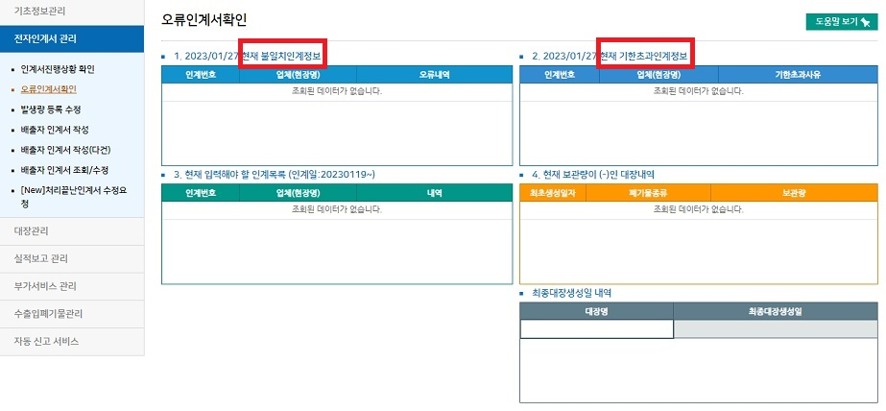
03. 전자인계서 작성
오류인계서 확인
불일치 및 기한초과 인계정보
정상적으로 작성되지 아니한 인계정보를 의미하며, 불일치 및 기한초과 인계정보 발생시 수정기한 내 수정처리 완료해야 함.
불일치 및 기한초과 인계발생일로부터 3일 이내 수정 가능함.
오류인계서 확인
[전자인계서 관리] -> [오류인계서 관리] 클릭
1. 불일치 인계정보 및 2. 기한초과인계정보를 확인하여 오류인계서 확인

Slide 11
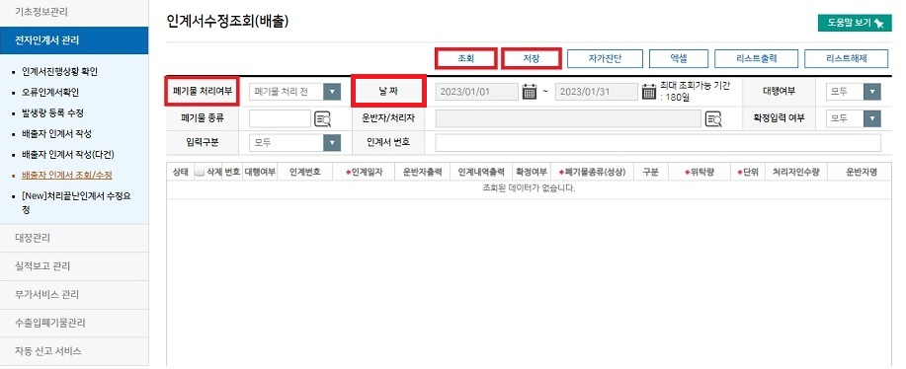
03. 전자인계서 작성
배출자 인계서 조회/수정
배출자 인계서 조회/수정
[전자인계서 관리] -> [배출자 인계서 조회/수정] 클릭
폐기물 처리여부 및 날짜 등을 검색하여 수정할 인계서 조회
오류 사항을 수정 후, 저장 클릭
오류인계서가 정상적으로 수정되지 않았을 경우(오류 재 발생) 재 수정 불가능함.
올바로시스템 홈페이지의 통합자료실 -> 자료실 -> 서식자료 -> 전자인계서 수정 요청서 클릭
수정 요청서와 첨부서류(계량증명서)를 고객지원센터로 보내 수정 요청

Slide 12
04. 대장관리
Step 1.
올바로시스템 로그인
Step 2.
[대장관리] -> [배출자] 클릭
Step 3.
[대장생성] 클릭
Step 4.
기간 설정 후 대장생성

Slide 13
05. 폐기물 실적보고
Step 1.
올바로시스템 로그인
Step 2.
[실적보고 관리] -> 해당 폐기물 실적보고 선택
Step 3.
실적보고종류 더블클릭
Step 4.
해당 실적보고 내용을 입력 하여 임시저장, 실적제출
조회되는 실적보고종류가 없다면 [실적보고 신규등록] 클릭하여 실적보고 생성

Slide 14
05. 폐기물 실적보고
폐기물 배출 및 처리실적보고 개요
지정/사업장폐기물 실적보고
사업장에서 배출되는 폐기물의 1년간 총 발생량 및 처리실적을 관할 행정기관에 다음 연도 2월말 까지 제출
폐기물관리법 시행규칙 제18조 제1항 제4호에 따른 사업장폐기물 배출자는 폐기물 배출이 끝난 날부터 15일 이내 제출 [단, 배출기간이 2개 연도 이상에 걸쳐 배출되는 경우, 매 연도의 폐기물 처리실적은 다음 연도 2월말까지 제출(배출이 끝나는 연도의 폐기물 처리 실적은 배출이 끝난 날부터 15일 이내 제출)]
건설폐기물 실적보고
건설공사 준공 후 15일 이내에 관할 행정기관에 제출 [단, 배출기간이 2개 연도 이상에 걸쳐 배출되는 경우, 당해 연도 건설폐기물 배출 및 처리실적은 다음 연도 2월말까지 제출(당해 연도 중에 준공 되는 경우에는 준공 후 15일 이내 제출)]

Slide 15
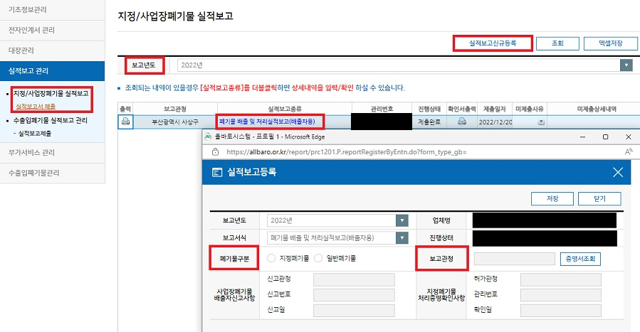
05. 폐기물 실적보고
지정/사업장폐기물 실적보고
실적보고 조회
[지정/사업장폐기물 실적보고] -> [실적보고서 제출] 클릭
[보고년도]를 선택 후, 조회 -> [폐기물 배출 및 처리실적보고(배출자용)] 더블 클릭
실적보고가 조회 안 되는 경우
[실적보고신규등록] 클릭
[폐기물구분]에 해당 폐기물을 선택, [증명서조회]를 클릭하여 선택 후, 저장

Slide 16
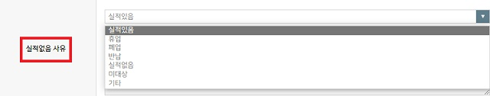
05. 폐기물 실적보고
지정/사업장폐기물 실적보고
1. 업체정보 에서 상세정보를 입력
폐기물 배출 및 처리에 대한 실적이 없을 경우
[실적없음 사유] 클릭하여, 해당되는 사유를 선택 후, 임시저장
[실적제출] 클릭하여, 실적제출

Slide 17
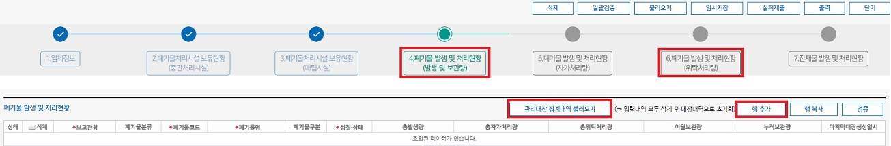
05. 폐기물 실적보고
지정/사업장폐기물 실적보고
4. 폐기물 발생 및 처리현황(발생 및 보관량), 6. 폐기물 발생 및 처리현황(위탁처리량) 클릭
[행 추가] 클릭하여, 폐기물 발생 및 처리내역 입력
[임시저장] 클릭하여 저장 후, [실적제출] 클릭하여 실적 제출
대장생성이 되어있을 경우, [관리대장 집계내역 불러오기] 클릭하여 폐기물 발생 및 처리현황 불러오기 가능

Slide 18
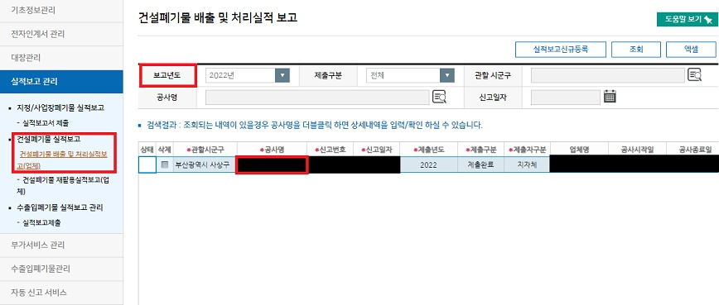
05. 폐기물 실적보고
건설폐기물 실적보고
실적보고 조회
[건설폐기물 실적보고] -> [건설폐기물 배출 및 처리실적보고(업체)] 클릭
[보고년도]를 선택 후, 조회 -> [공사명]에 실적 보고할 공사명을 더블 클릭
공사명이 조회되지 않는 경우
관할 환경본부나 지사, 고객지원센터로 연락하여 실적보고 대상등록 요청

Slide 19
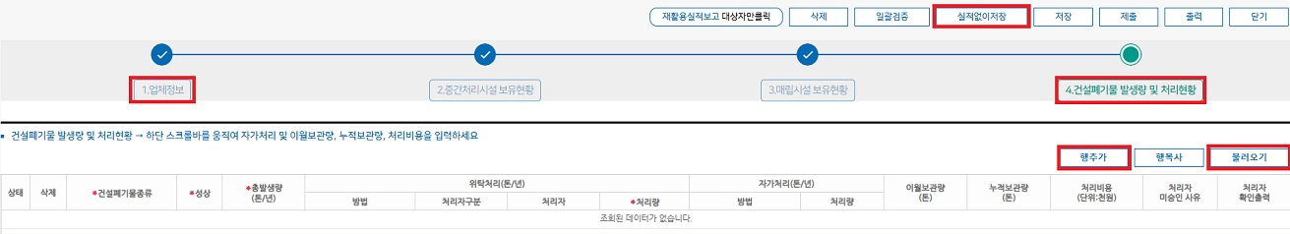
05. 폐기물 실적보고
건설폐기물 실적보고
1. 업체정보 에서 상세정보를 입력
4. 건설폐기물 발생량 및 처리현황에서 [행 추가] 클릭하여, 건설폐기물 발생 및 처리내역 입력
폐기물 배출 및 처리에 대한 실적이 없을 경우 [실적없이 저장] 클릭하여 실적 제출
대장생성이 되어있을 경우, [불러오기] 클릭하여 건설폐기물 발생량 및 처리현황 불러오기 가능

Slide 20
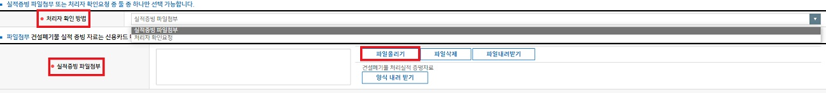
05. 폐기물 실적보고
건설폐기물 실적보고
1. 업체정보 에서 [처리자 확인 방법]을 선택
[실적증빙 파일첨부] 선택 시 [파일올리기] 클릭하여 실적증빙 파일을 업로드
[처리자 확인요청] 선택 시 처리자가 승인 처리
[임시저장] 클릭하여 저장 후, [실적제출] 클릭하여 실적 제출

